Slide 1
Минуле
Сучасне
Майбутнє

Slide 2
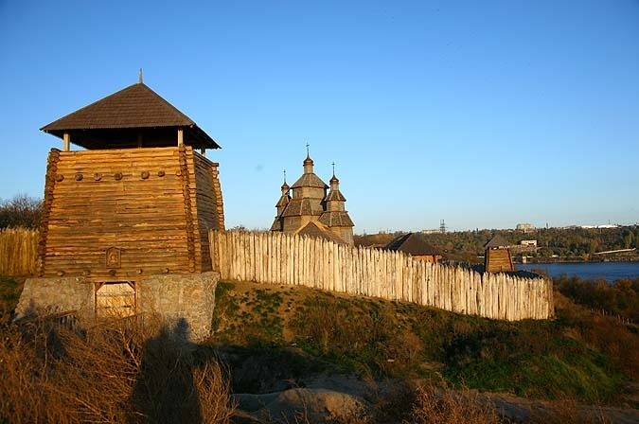
“ Так ось вона Січ! Ось гніздо, звідки вилітають усі горді й дужі, як леви! Ось звідки розливається воля й козацтво на всю Україну!
М.Гоголь

Slide 3
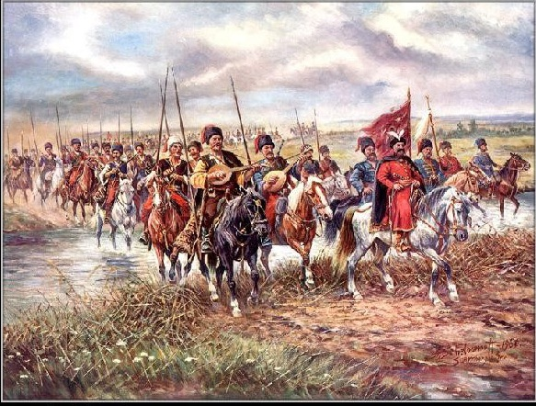

Slide 4
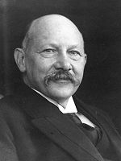
“ Був талант гідний свого часу, такий, що відповідав усім його вимогам і запитам, талант суто національний ”
Василь Лукич

Slide 5
Як працювати в малих групах:
Слухати інших, говорити для інших, працювати з іншими.
Не боятися помилитись: не помиляється той, хто не вчиться.
Ділитися думками, міркуваннями.
Не сміятися з не правильної відповіді.
Цінувати кожну думку.
Виконувати завдання як найкраще.
Не ставити запитання вчителю, не порадившись з членами групи.

Slide 6
“ … Хочу вирвати з рук публіки чужу книжку, а дати свою, що повіла б про рідне та дороге… ”

Slide 7
“ Не закінчене речення ”
Читаючи твір, я …
захоплювався
був вражений
дуже засмутився
хвилювався
сумував
співпереживав
не міг стримати сліз

Slide 8
Словникова робота
Потурнак – людина,
що прийняла інше віросповідання.
Падишах – турецький
цар.
Улус – татарське поселення.
Харциз – розбійник,
грабіжник.

Slide 9
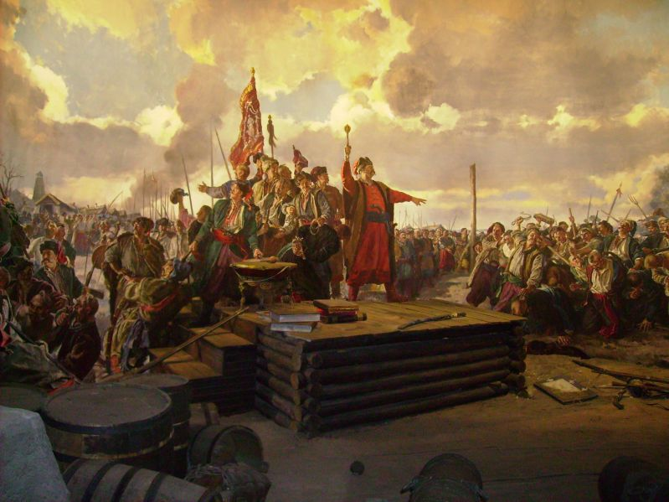

Slide 10
Спасівка
Диктант – деталь
Судаки
Церковний дзвін
Свиридова могила
Непорадний
Бублик
Битва

Slide 11
“ Пастки ” літературного аналізу
Героїко-романтична повість – це епічний твір середнього розміру, в якому діє герой (чи кілька героїв) ідеальний, духовно багатий, він намагається вступити в боротьбу за справедливість, правду, прагне довести це на прикладі конкретних вчинків, справ.
Романтичний герой – людина, яка є частиною всеосяжної природи, вона індивідуально - самоцінна, неповторна: паралельне зображення природи і людини. Ідеал суспільно активної діяльності людини; риси позитивного героя - відданість інтересам України, хоробрість, здатність до самопожертви, патріотизм.

Slide 12
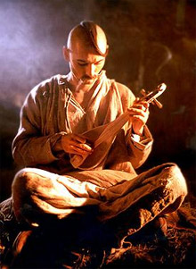
Павлусь –
романтичний герой?

Slide 13
Як складати сенкан
Слово – іменник (тема)
Два прикметники до теми
Три дієслова до теми
Фраза – висновок із чотирьох слів
Іменник – синонім до теми

Slide 14
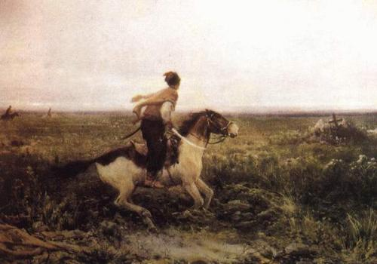
А. Монастирський “ У погоні за татарином”

Slide 15
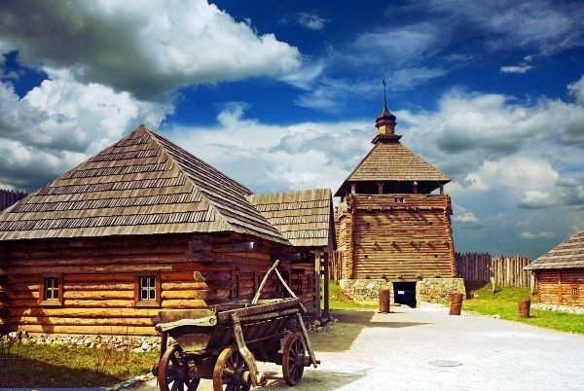

Slide 16
Дякую за
співпрацю

